Slide 1



Slide 2
Защита проекта
Тема: Синхронизация обновлений данных между СУБД MS SQL Server и Postgres при помощи Debezium
Сигитов Станислав
TeamLead БД
Citilink.ru

Slide 3
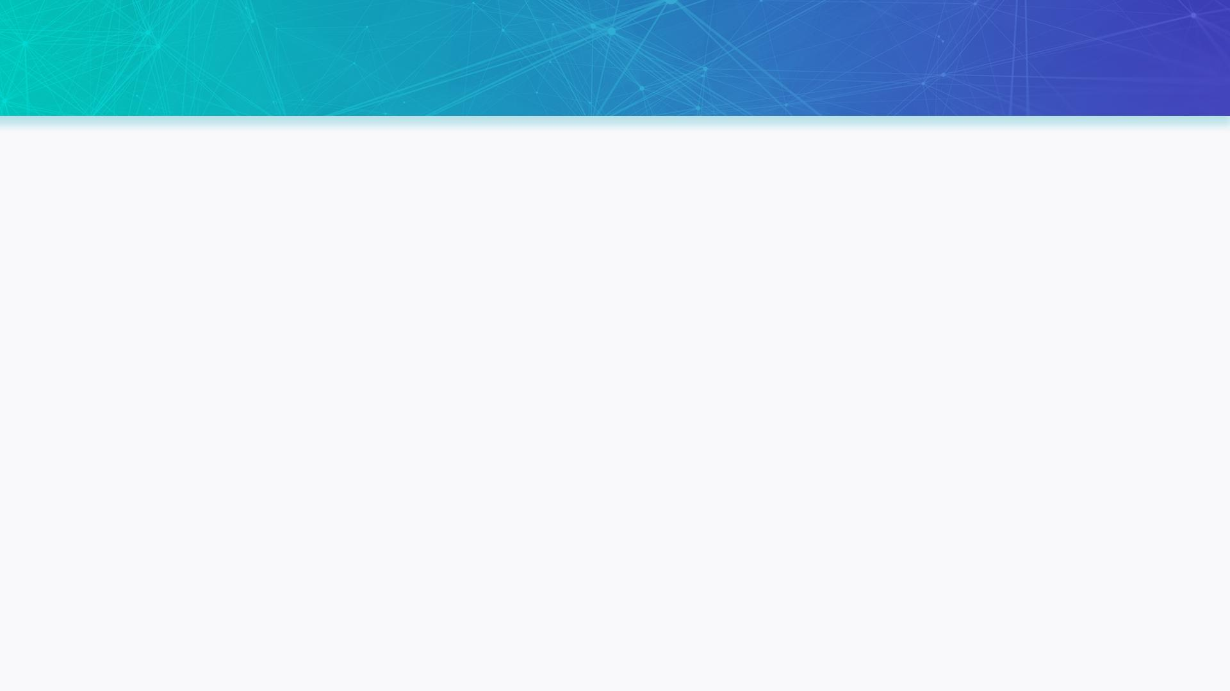
План защиты
Цели проекта
Используемые технологии
Что получилось
Схемы/архитектура
Выводы

Slide 4
Цели проекта
Развернуть MS SQL Server в GCE
1
Развернуть Apache Kafka в GKE
2
Развернуть Postgres в GKE
3
Реализовать отказоустойчивый транспорт данных между СУБД
4

Slide 5

Используемые технологии
1
Google Kubernetes Engine, Google Compute Engine
2
Microsoft Sql Server 2019, Postgres 14
3
Apache Kafka(Strimzi operators)
4
Debezium Kafka connectors
Одна мысль на слайде
без картинок
Использование цифр для опроса
0-9

Slide 6
Что получилось
Скрины основных экранов приложения и действий
или
Демонстрация приложения и исходных кодов
или
Ссылка на репозиторий с исходными кодами или просто удачные кусочки

Slide 7
Схемы (архитектура, БД)

Slide 8

Вывод и планы по развитию
Запланируйте пару минут на рефлексию в конце защиты проекта и расскажите о планах по развитию

Slide 9
Спасибо за внимание!
Сигитов Станислав
Разработчик БД
Citilink.ru
@stanrootov

